Slide 1
Evangelismo: Presentando la Gracia
Instituto de Líderes Cristianos

Slide 2
La persistencia y constancia: el ejemplo de Pablo
Instituto de Líderes Cristianos
Sesión
35
Unidad XII: Superación del rechazo y el desánimo

Slide 3
Instituto de Líderes Cristianos
Y discutía en la sinagoga todos los días de reposo, y persuadía a judíos y a griegos.
Y cuando Silas y Timoteo vinieron de Macedonia, Pablo estaba entregado por entero a la predicación de la palabra, testificando a los judíos que Jesús era el Cristo. Pero oponiéndose y blasfemando éstos, les dijo, sacudiéndose los vestidos: Vuestra sangre sea sobre vuestra propia cabeza; yo, limpio; desde ahora me iré a los gentiles. Y saliendo de allí, se fue a la casa de uno llamado Justo, temeroso de Dios, la cual estaba junto a la sinagoga. Y Crispo, el principal de la sinagoga, creyó en el Señor con toda su casa; y muchos de los corintios, oyendo, creían y eran bautizados.
Hechos 18:4-8

Slide 4
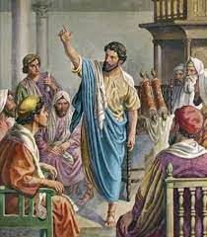
Primer acercamiento al pasaje…
Instituto de Líderes Cristianos
Discutía y persuadía
Entregado por entero a la predicación
Testificaba con pasión que Jesús era el Cristo
Image by The Classic Bible Art Collection on https://www.goodsalt.com/view/paul-preaching-in-synagogue-GoodSalt-stdas0560.jpg

Slide 5
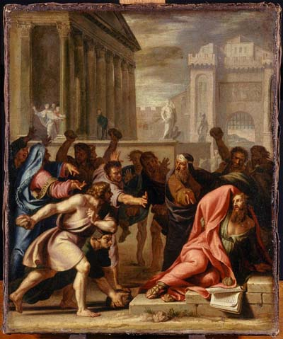
Segundo acercamiento al pasaje…
Instituto de Líderes Cristianos
Se opusieron al mensaje
Blasfemaron en contra del mensaje
Image by Jean-Baptiste de Champaigne on https://maertyrer.tumblr.com/post/146612666910/jean-baptiste-de-champaigne-saint-paul-stoned-in

Slide 6
Cuando más pasión había…
Instituto de Líderes Cristianos
¿Habría desánimo y frustración?
Tiempo
Fuerza
Explicación
Acompañamiento
Rechazo
Oposición
Blasfemia
Pablo estaba entregado por entero

Slide 7
Tercer acercamiento al pasaje…
Instituto de Líderes Cristianos
Se sacudió sus ropa (Mateo 10:14)
Las acciones
de Pablo
Reconoció que él cumplió con su labor evangelística
Se fue a continuar la labor con lo gentiles

Slide 8
Perseverancia y continuación
Instituto de Líderes Cristianos
¿Qué podemos hacer ante el rechazo según el ejemplo de Pablo y la enseñanza de Jesús?
Reconocer que la obra de es de Dios
Seguir compartiendo del evangelio
Photo by Nico Smit on https://unsplash.com/photos/0pDvdNlhUn4

Slide 9
Instituto de Líderes Cristianos
Asignación de la Unidad XII
¡Trabajar en su asignación final!

